Slide 1
Nest i dagtilbud
PIXI
Samarbejdsmodeller
Notes:
Velkommen til denne Pixi udgave af Nest i dagtilbud. I denne udgave har vi fokus på samarbejde i Nest og særligt samarbejdsmodellerne, med afsæt i CO-teaching.

Slide 2
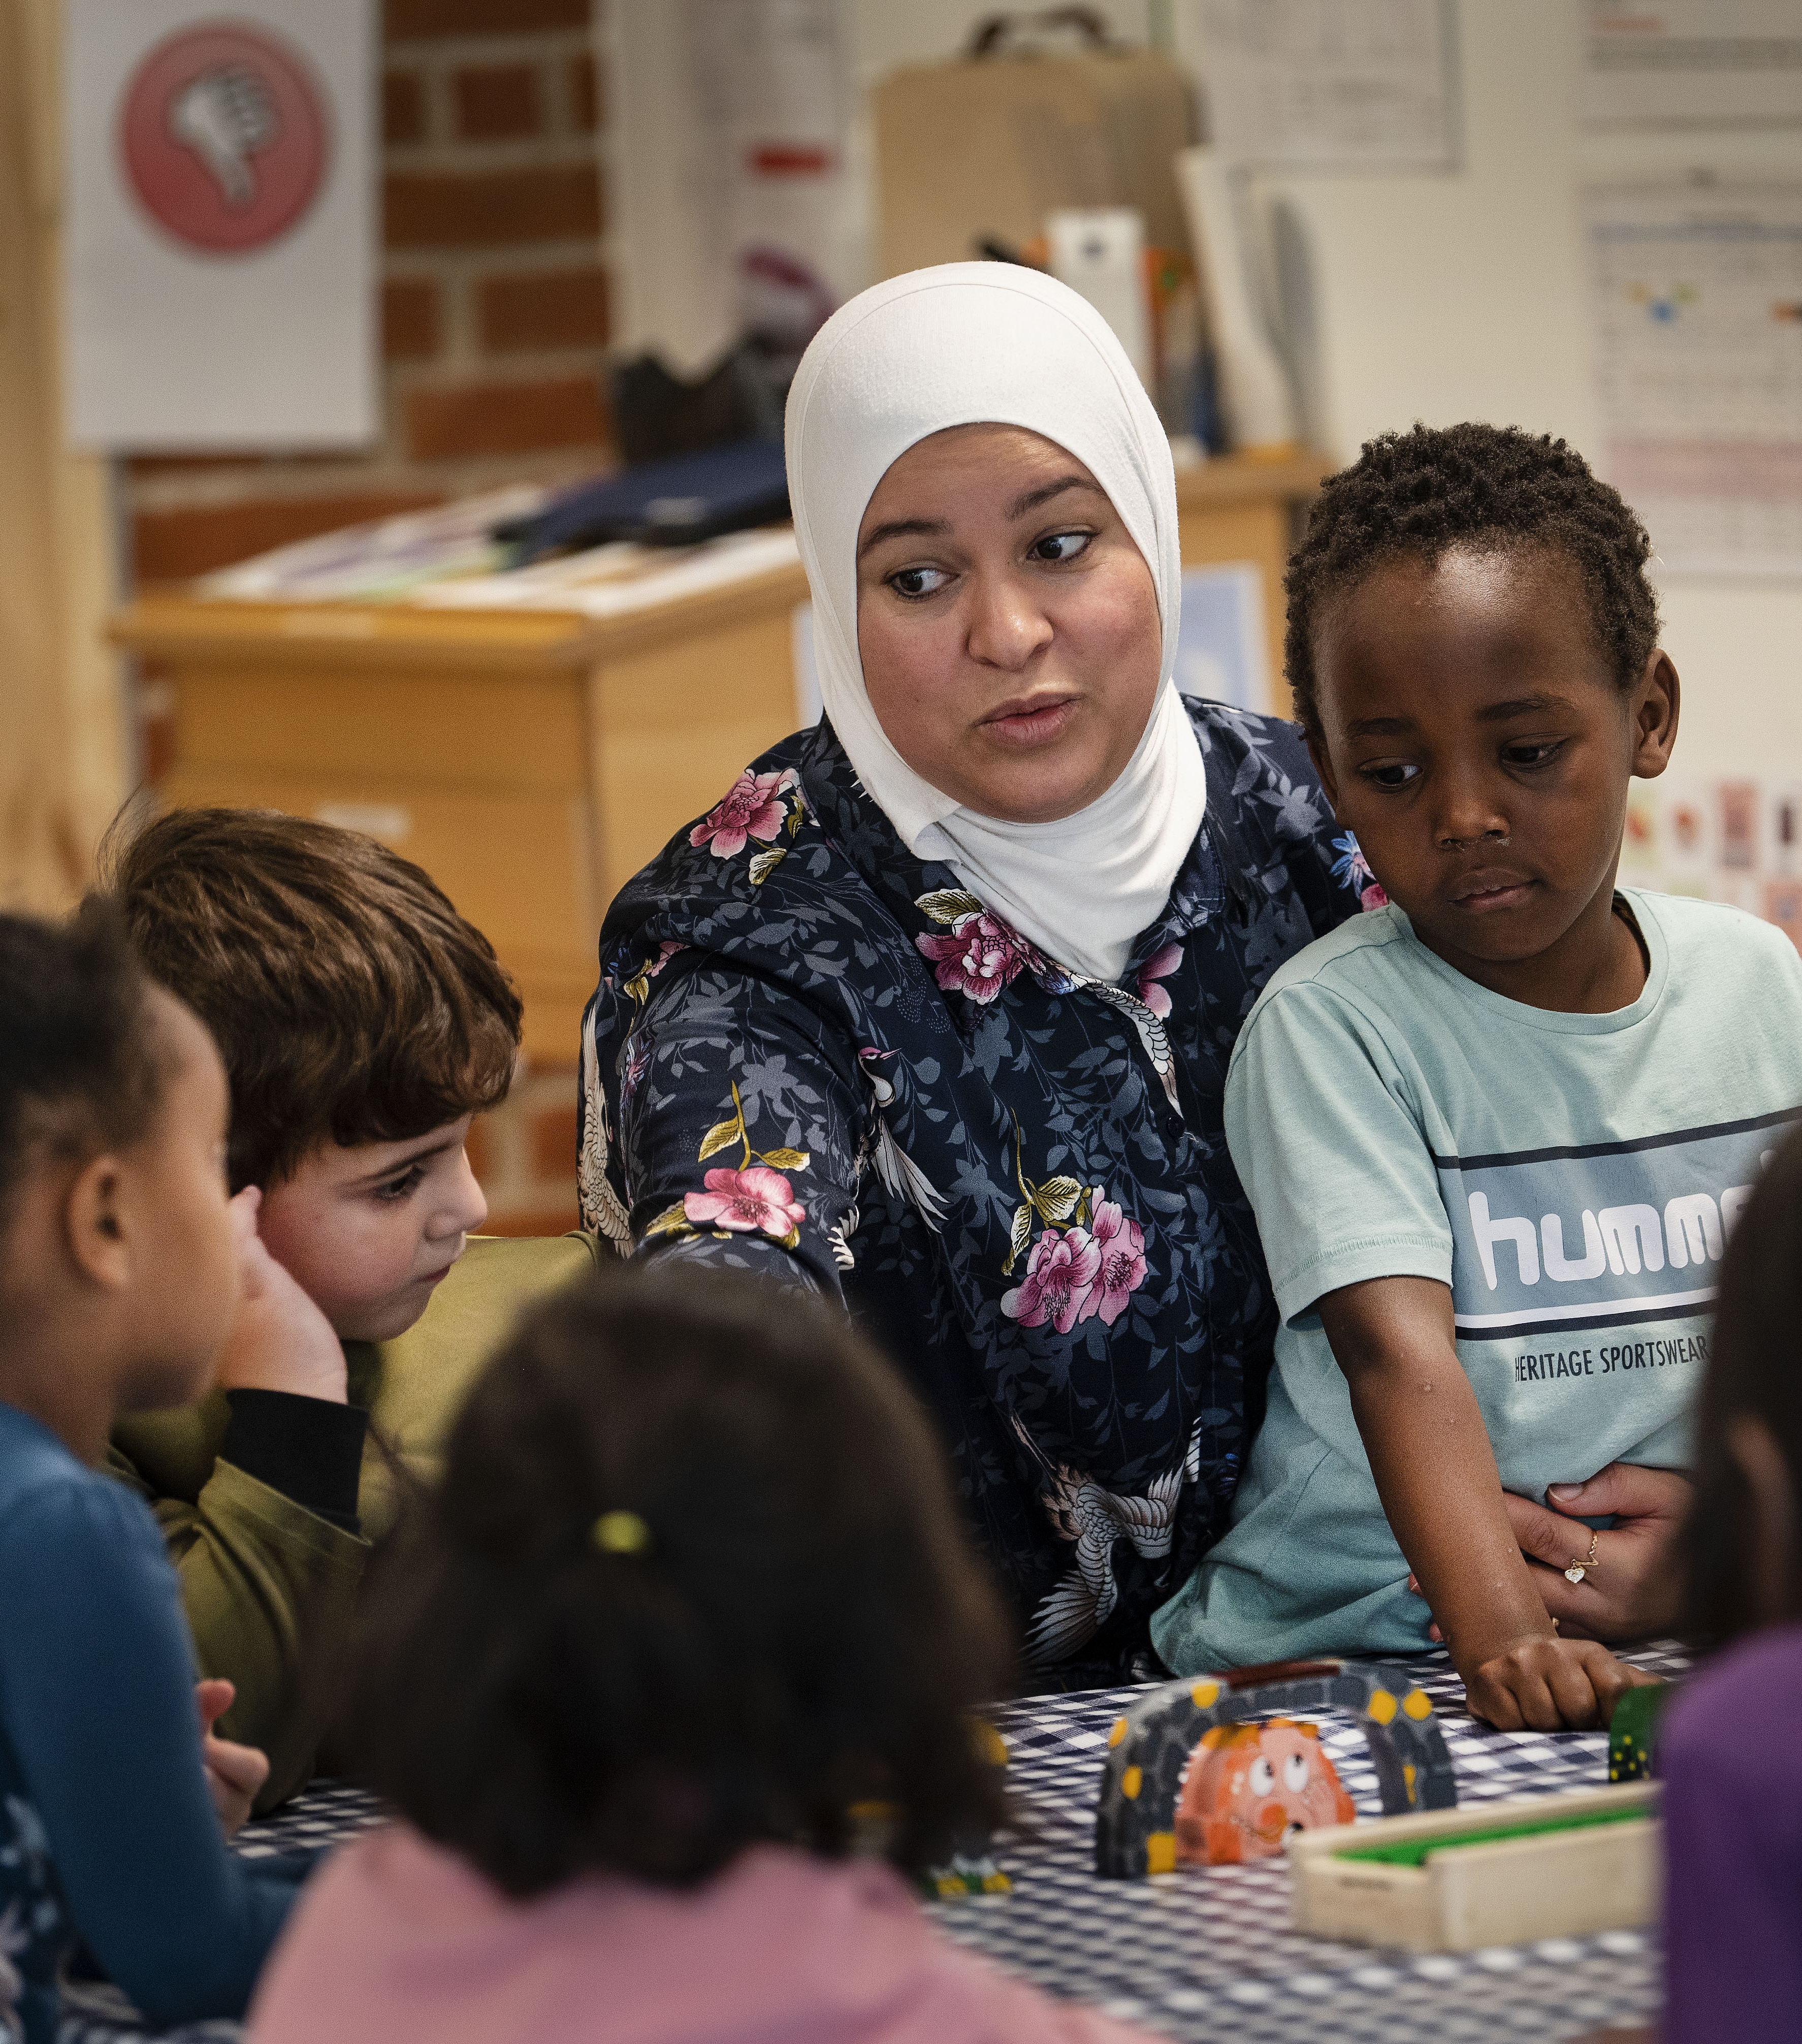
Indhold
Samarbejdskultur
Samarbejdsmodeller
Processer til samarbejde
Fastholde Nest i dagtilbud
Notes:
Først vil vi lave en præsentation af hvordan man i Nest forstår samarbejde og betydningen heraf. Hvilken betydning har samarbejdet for en stærk kultur i institutionen.
Så vil vi præsentere samarbejdsmodellerne, som tager afsæt i CO-teaching. I forlængelse heraf kommer vi med nogle perspektiver på hvordan man bringer samarbejdsmodellerne i spil i praksis og deres betydning for børnenes deltagelsesmuligheder.
Til slut vil der komme perspektiver på hvordan man kan arbejde med at fastholde arbejdets med samarbejdsmodellerne i praksis

Slide 3
Samarbejde i Nest
Et styrket samarbejde kan være med til at kvalificere læringsmiljøet. Det gode læringsmiljø kendetegnede ved positiv relationer, voksne som sætter tydelige rammer og forventninger, Normer og regler som håndhæves af de voksne. Det er de voksnes ansvar at sikre det gode læringsmiljø for alle børn. Dette understøttes i Nest af en stærk samarbejdskultur.
Samarbejde i Nest er karakteriseret ved en pædagogik, der har fokus på fællesskabet og klare voksenroller. Det er et struktureret samarbejde, der er planlagt ned i detaljen. Dette er en kerneværdi i Nest. Derfor også med i Nest modellen. Denne tilgang til samarbejdet er med til at højne kvalitet gennem klare aftaler, fordeling at både børn og voksne og med et ressourceblik på alles kompetencer og roller ind i praksis.
Dette fodre at man sætter fokus på at tale om samarbejde og hinandens styrke og kompetencer, evt. udfordringer.
Erfaringer viser, at dette styrker en stærk VI-kultur, en kultur som fastholder hinanden på det fælles fundamentet og vægter at reflektere sammen. Den sådan kultur kan således også være med til at styrke institutionens evalueringskultur.
Stærk VI-kultur
Fælles tilgang og fælles sprog
Bruge hinandens kompetencer
Stærk faglighed
Større tryghed
Mere refleksion og evaluering
Lykke; 2021
Notes:
Trine Basse-fisker fremhæver, at hvis vi skal lykkes med at etablere en inkluderende praksis, skal der være et fokus på hvordan fællesskabet justere sig til at kunne give deltagelse for alle børn. Derfor er det centralt at de professionelle, som har ansvaret samarbejder om og i fællesskabet. Der skal være en fælles forståelse af hvori opgaven består og at det er fælles ansvar at løse den. Trine Basse-Fisker taler her om begrebet samhandlen. Der er fælles planlægning og brug af fagligheder, og der er fælles evaluering af praksis. Der er fælles handling i praksis – man gør ikke det samme, men understøtter hinandens handlinger, mod et fællesmål.

Slide 4
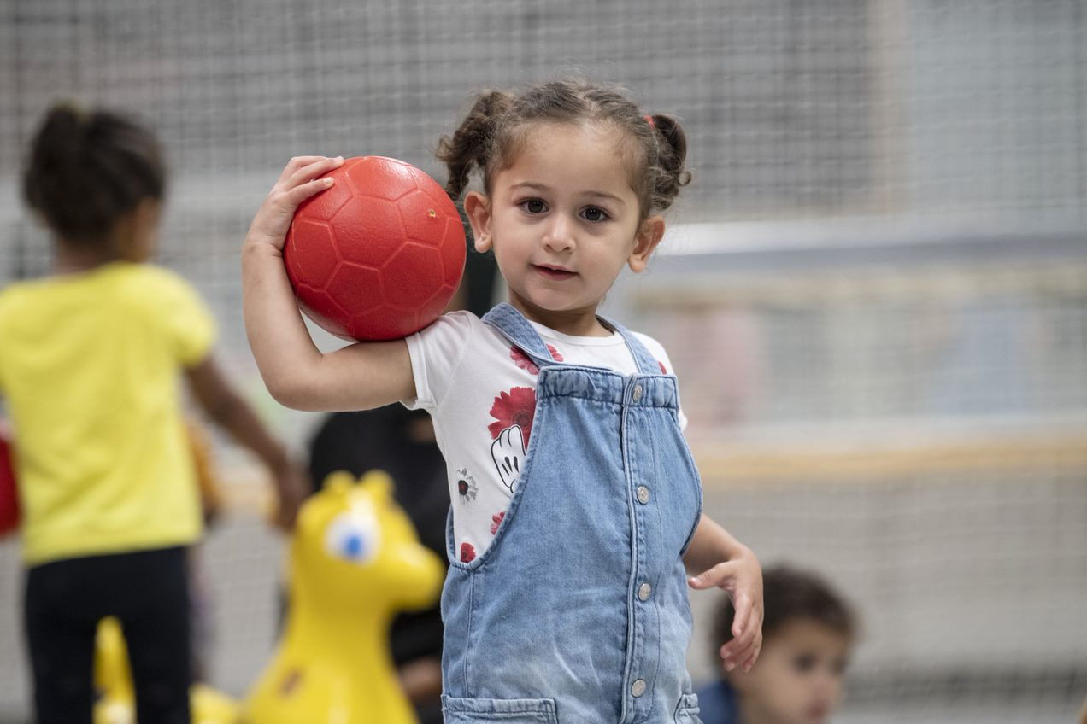
Co-teaching – Sampraksis – Samarbejdsmodeller
Tilgang hvor man i samarbejde (to eller flere) planlægger, gennemfører og evaluerer aktiviteter
Et samarbejde, hvor alle professionelle på stuen samtidig aktivt medvirker til at iscenesætte læreprocesser for børnene
Alle parter i samarbejdet har en aktiv og ligeværdig rolle i aktiviteten – alle roller er lige vigtige
Aktivt at drage nytte af hinandens forskelligheder fagligt såvel som personligt
Diversitet som styrker: Børnenes forskellighed søges håndteret, så aktiviteter kommer til at rumme udfordringer for alle i fællesskabet fagligt såvel som socialt
At alle lærer undervejs børn såvel som voksne
Andy Højholt 2020 og Sunesen 2023
Notes:
I Nest Brugers co-teaching som pædagogisk tilgang til at sikre alle børns deltagelse muligheder og til at styrke samarbejde herom.
Co-teaching er udviklet af Marylin Friend for at styrke kvaliteten af læringsmiljøet skole sammenhæng. Det er udviklet på baggrund af erfaringer og viden fra forskning omkring læring og læringsudbytte i både almen og specialundervisning. Med et udgangspunkt om at når børn er aktiveret i læreprocesser bliver kvaliteten højnet, samt at læringsmiljøet i højre grad sigter mod at være inkluderende.
Evaluering af skoler som arbejder med co-teaching peger på at der i højere grad bliver ligeværedige samarbejder, der er positive effekter på elevernes både faglige og sociale udbytte. (Højholt,2020)
I en dagtilbudspraksis er der større tradition for at samarbejde om og i praksis, med et fokus på børnenes læring og udvikling. Det giver derfor mening at tale om Co-teaching som sampraksis eller samarbejdsmodeller. For det er i CO, altså samarbejdet at det store potientiale ligger.
Som Micki Sunenesen også fremhæver.
Co-teaching sigter mod:
Alle har et ansvar for etablering af det gode læringsmiljø, og bringe deres viden om børnegruppen i spil.
Dette Kræver bevidsthed om egne og kollegaers kompetencer. Det er en tilgang som understøtter men også kræver, at der er et samarbejde præget af psykologisk tryghed. Der skal være mod til at snakke om hvad man har af kompetence og herved også hvor man har brug for at trække på sin kollegas kompetencer. Det er nødvendigt at man kan tale om både det som lykkes og der hvor man begik en fejl.
Så sigter det mod at skabe tryghed og forudsigelighed i læringsmiljøerne, som forudsætning for trivsel, læring, udvikling og dannelse.
Co-teaching Understøtter en reflekterende kultur som tager fælles afsæt, det bliver selvfølgeligt at reflektere sammen om Hvorfor gør vi som vi gør.
CO-teaching understøtter sammenhængen mellem det at skabe tydelige rammer for børn og voksne og muligheden for at deltage i fællesskabet
Karin lykke peger på det styrker professionalismen både for den enkelte pædagog og den samlede personale gruppe. Det i gang sætter refleksioner, det forpligter og giver ansvar, understøtter den fælles forståelse af pædagogikken og børnegruppen og de pædagogiske handlinger.
Micki Sunesen fremhæver at det centrale er ”co’et” altså samarbejdet hvor alle bringes i spil og er ligeværdige. Det er ikke kun i gennemførselsen. Alle skal være del af planlægning, gennemførelse og evaluering før man kan tale om at arbejde med co-teaching/sampraksis og i vores termologi med samarbejdsmodellerne. Det er altså ikke nok at aftale at du er assistent og jeg er ansvalig. Man skal være sammen om planlægning af indhold i aktivitet, rammen for aktivitet og hvordan samarbejdsmodellen skal praktiseres i aktiviteten.

Slide 5
Samarbejdsmodeller
”Det er vigtigt at være opmærksom på, at samarbejdsmodellerne ikke er et mål i sig selv, men derimod et middel til at kvalificere det pædagogiske arbejde”
Notes:
Når man introducere samarbejdsmodellerne i sin praksis, bliver der i første omgang en øvebane, som handler om at blive trygge i og få viden og erfaring om de forskellige modeller. Herefter bliver øvebanen at bruge denne viden ind i den fælles refleksion, planlægning og evaluering af pædagogiske aktiviteter som understøtter børnenes udvikling og sikre alles deltagelse i fællesskabet. Det er således aldrig et mål i sig selv at bruge en samarbejdsmodel, men dette er pædagogisk redskab til at kvalificere det pædagogiske arbejde.

Slide 6
De tre læringsspor i arbejdet med samarbejdsmodellerne
Børns læring
Professionelles læring
Organisatorisk læring
Børnenes læring
Hvad og hvordan skal børnene lære –viden, færdigheder og kompetencer
De professionelles læring
Hvilken viden og færdigheder skal tilegnes – pædagogisk(rammesætning), viden om udvikling, viden om børn, egen praksis
Den organisatoriske læring
Struktur, kultur, hvad skal fastholdes eller rykkes ved i f.eks. Vaner, rutiner, forståelser
Notes:
Micky Sunesen fremhæver at et struktureret arbejde med samarbejdsmodellerne understøtter læring i tre spor. Udover at have fokus på børnenes læring og udvikling, får man med samarbejdsmodellerne også et fokus på de professionelles læring og herved også organisationens læring.
Det professionelle samarbejde bliver således central for at sikre høj kvalitet i dagtilbud og for at sikre sammenhængen mellem systemstruktur, fundament, og de pædagogiske metoder. Når Samklangen mellem disse elementer sikres har vi både en praksis i udvikling og af højkvalitet.
I forhold til den fællesforberedelse er det relevant at give en opmærksomhed på hvordan sætter vi mål for aktiviteterne og hvordan evaluere vi dem.

Slide 7




En ansvarlig en observerer
Denne form er relevant, når der arbejdes med et særligt fokus og giver mulighed for feedback.
Den ansvarlige leder aktiviteten og er nærværende med en gruppe børn.
Den observerende indsamler data f.eks. om børns deltagelse, den voksnes ledelse af børnefællesskabet eller aktiviteten.
Notes:
Nu vil vi introducere de seks samarbejdsmodeller. De første tre samarbejdsmodeller vi præsentere har fokus på hvordan professionelle samarbejder om en børnegruppe som samlet gruppe, hvor alle både børn og voksne har fælles fokus. Samarbejdsmodellerne som vi præsentere dem her tager alle afsæt i at man er to professionelle sammen og en børnegruppe. I praksis kan man ofte være mere end to sammen. I sådanne tilfælde kan man kombinere samarbejdsmodellerne, eller have flere som har samme rolle. Vi vil undervejs komme med eksempler på dette.
Den første samarbejdsmodel er en er hovedansvarlig og observere.
Denne samarbejdsmodel bruges når der er noget i læringsmiljøet, børnegruppen eller den voksnes positionering man gerne vil have viden omkring.
Et eksempel kunne være ældstegruppen i børnehaven som skal have en bevægelsesaktivitet. Den ene professionelle leder aktiviteten og er aktivt sammen med børnegruppen. Der er dog en opmærksomhed på at flere børn falder fra når de har denne type aktivitet i ældste gruppen. Personale omkring gruppen har flere antagelser om hvad der er på spil, men vil gerne have noget konkret data og viden om hvad der sker forud for at børn falder fra. Derfor har man proriteret at den anden professionelle observere aktiviteten mens den forløber.
Det centrale ved denne samarbejds model er at man er klar og målrettet på hvad man observere på. Det er ressourcekrævende men når man anvender samarbejdsmodellen korrekt får man central viden til at justere praksis udfra.

Slide 8

En ansvarlig en assisterer
Den hovedansvarlige leder aktiviteten og sikre nærvær omkring hele børnegruppen.
Assistenten hjælper med det praktiske og med at fastholde opmærksomhed, understøtter den hovedansvarlige og at alle børn har deltagelse.
Bruges i voksenstyret aktivitet f.eks. samling.
Notes:
Samarbejdsmodellen en hovedansvarlig og en assisterer, er den samarbejdsmodel, som oftest bliver brugt i den pædagogiske praksis. Her har den ene professionelle ansvaret for at styre aktivitet, mens den anden professionelle understøtter deltagelse i aktiviteten. Det centrale når man arbejder med samarbejdsmodellen er at de professionelle har afklaret hvad de to roller kræver, hvilke kompetencer der er centrale at bringe i spil, for at sikre deltagelsesmuligheder.
Et eksempel hvor denne samarbejdsmodel ofte bruges er i til samling. Til samling i rød stue har den ene professionelle ansvaret for at lede samlingen, ud fra det som der sammen er planlagt. I planlægningen er der drøftet hvordan der er behov for at samlingen ledes og hvordan den hovedansvarlige positionere sig i børnegruppen. Det er her også drøftet hvordan assistenten skal understøtte dels den hovedansvarlige, men særligt børnegruppen. Det er konkrete overvejelser som; skal assistenten sidde tæt på nogle bestemte børn. Hvordan anviser assistenten de børn som skal hjælp til at fastholde fokus, så det giver mening for både børnegruppen og den hovedansvarlige.
Et eksempel hvor dette ikke er afstemt korrigere assistenten de børn som lagde sig på maven til samlingen. De skulle sætte sig op. Efter flere anvisninger rejser assistenten sig og fysisk anviser hvordan de skal side. Resten af børnegruppe retter i situationen opmærksomheden mod assistenten og de to børn. Den hovedansvarlige skal efterfølgende igen skabe fællesfokus på samlingens indhold. Efterfølgende bliver det drøftet om det er en forstyrrelse for børnegruppen og den hovedansvarlige at nogle børn ligger på maven.

Slide 9
Teamaktiviteter
De voksne er fælles om ansvar og nærvær i aktiviteten for en fælles gruppe børn.
Begge voksne er sammen om at styre aktiviteten og supplere hinanden.
Modellen kan f.eks. bruges, når der skal visualiseres et emne eller en sang.
Notes:
Den sidste samarbejdsmodel, hvor hele børnegruppen er samlet med de to voksne, er teamaktiviteter. Her er begge voksne ansvarlig for at lede aktiviteten.
Denne samarbejdsmodel bliver ofte brugt til kortere aktiviteter, f.eks. Hvor de voksne skal vise/demonstrere noget for hele børnegruppen.
I forbindelse med en aktivitet med afsæt i fri for mobberi, laver to af de voksne et rollespil omkring en leg hvor to bliver uenige. Børnene kommer undervejs med input til hvordan rollerne kan agere.

Slide 10
Stationsaktiviteter
En aktivitet brydes op i mindre aktiviteter.
Begge er ansvarlige for aktivitet og er nærværende med en mindre gruppe børn. Mindre grupper er med til at styrke deltagelsesmuligheder for alle børn.
En mindre gruppe børn er i aktivitet uden voksendeltagelse. Alle børn skal kunne deltage i denne aktivitet uden voksen deltagelse. Centralt at der tages afsæt i viden om børnenes kompetencer, når aktivitet planlægges.
Børnegrupperne skifter mellem aktiviteterne, imens de voksne er stationære.
Notes:
De tre sidste samarbejdsmodeller har det tilfældes at børnegruppen, bliver delt om i mindre grupper, som de voksne fordeler sig i mellem. Når de mindre grupper dannes og de voksne beslutter hvem der er sammen med hvem, er det med afsæt i at sikre bedst mulig deltages for alle børn. Der er således både overvejelser om børnenes forudsætninger, behov og relationer, aktiviteten indhold, samt det pædagogiske personales kompetencer og relationer til børnene.
Erfaringer fra praksis understøtter at brugen af disse samarbejdsmodeller i højgrad er med til at sikre aktiv deltagelse ved alle børn i gruppen. Mindre grupper giver mulighed for at understøtte differentiering af aktivitets indhold udfra børnegruppen behov, ligesom det sikre mulighed for nærvær mellem de voksne og børn.
Ved samarbejdsmodellen stationsaktiviteter er aktiviteten delt op i mindre aktiviteter, som børnegruppen er for delt ud på. De dele af aktiviteten som kræver en hjælp fra en voksne fordeler de professionelle mellem sig. Børnene roter nu mellem delaktiviteterne, mens de voksne er stationære. I en børnehave havde man i december måned besluttet at børnene kunne lave julegaver (lysestager af selvhærdende ler). Der blev lavet flere stationer en med ler for at lave lysestager, en med perler hvor man kunne dekorere sin stage og en hvor man kunne dekoreret et lys. Man valgte her at kombinere samarbejdsmodellen med modellen en hovedansvarlig en assistere. Der var således en fast voksen ved hver station med julegave aktivitet, en station med en lege aktivitet (uden en voksen), samt en voksen som assistere ved at hente materialer, hjælpe børn videre, på toilet osv.
Stations aktiviteter kan varieres i brug, så det er flere små separate aktiviteter, stadig med stationære voksne. Dette ses for eksempel i en vuggestue i morgenstunden. De er to pædagoger på stuen, en sidder ved en station på gulvet, hvor der denne dag er fundet biler og tog frem. Ved en station ved et bord sidder en anden pædagog og laver puslespil. Denne pædagog kan rejse sig fra aktiviteten og tager i mod de børn og forældre, som kommer. Hun hjlper de ny ankomne ind på stuen og hen til leg. Da den tredje pædagog møder ind åbner hun en station i det tilstødende rum og er indrettet med et legekøkken. Børnene har mulighed for at roterer mellem stationerne.

Slide 11
Parallel
Begge voksne er ansvarlige og nærværende for hver sin gruppe børn, men aktiviteten er den samme. F. eks. Læse samme bog i begge grupper, eller samme leg leges.
Modellen bruges ofte ved voksenstyret aktiviteter, hvor der er fokus på gruppesammensætningen. Aktiviteten differentieres i forhold til gruppesammensætning, for at understøtte alle børns deltagelse.
Når alle børn og voksne er sammen igen vil der være et fælles afsæt.
Notes:
Parallel aktiviteter bruges når der er behov for kunne differentiere aktiviteten i forhold til børnegruppens behov. Der er således det samme fokus/tema for aktiviteten i de grupper der laves. Så når børnegruppen igen samles er der et fælles tredje, en fælles reference ramme. Børnene deles ind i forhold til deres behov, deres mulighed for deltagelse og deres kompetencer. De voksne er bevidste om hvilke kompetencer skal bringes i spil for bedst muligt at sikre børnenes deltagelse og hvordan de understøtte hinanden med dette.
En ældste gruppe i børnehaven har en aktivitet med dialogisk læsning som omdrejningspunkt. Det pædagogiske personale har valgt at dele gruppe i to, da børnegruppe har forskelligt grundlag at lytte og være med i dialog om bogen. Det er i begge grupper den samme mosterbog som læses. Den læses i tempo som er tilpasset grupperne. Undervejs i forløbet hvor bogen læses og genbesøges, leges der også monsterlege på initiativ af børnene, den ene børnegrupper skaber og leger forskellige monstre, mens den anden gruppe er blevet optaget af at bygge monsterfælder. Børnenes lege forsætter uden for de voksen initieret aktiviteter og det fælles afsæt i monsterbogen understøtter at gruppernes lege smelter sammen. Mostre bliver fanget i monstre fælderne og slipper fri igen.

Slide 12
Alternative aktiviteter
Begge voksne har ansvar og er nærværende for hver sin børnegruppe.
Børnegruppen laver aktiviteter, som er tilpasset gruppen.
Dette giver mulighed for at variere gruppestørrelse, indhold og sammensætning.
Modellen bruges ofte ved voksenstyret deltagelse og aktivitet, hvor der er særlige aktiviteter eller øvebaner i fokus. F.eks. Sproggruppe, relations gruppe, motorikgruppe el.
Notes:
Ved alternative aktiviteter er man opmærksom der i børnegruppe er en eller flere som har brug for en særlig øvebanen. Med afsæt i at det et barn har brug for, kan alle børn have gavn af, sammensætter det pædagogiske personale nu gruppen i to mindre gruppe. Den ene gruppe med de børn som vil profitere at den særlige øvebane, den anden gruppe med en aktivitet som er relevant for denne.
Som ved de foregående samarbejdsmodeller er det pædagogiske personale bevidste om hvilke kompetencer de skal bringe i spil.
En børnehave har på baggrund af sprogvurderinger fået en opmærksomhed på at der blandt de yngste børne have børn er behov for en målrettet sprogindsats. Det pædagogiske personale laver en mindre sproggruppe som arbejde målrette med at styrke børnegruppes sprogudvikling. Der planlægges bevægelses aktivitet på legepladsen for den anden børnegruppe, hvor den voksne kan aktivere en større gruppe, med afsæt i deres interesse for boldspil.

Slide 13
Kompetencer, ansvar og roller
Den ene
Den anden/De andre
For at styrke alle børns deltagelse er der i samarbejdsmodellerne en særlig opmærksomhed på det pædagogiske personales samarbejde. I samarbejdsmodeller skal det pædagogiske personale overveje og drøfte for de aktuelle roller
Hvilke kompetencer er centrale?
Hvad har man ansvar for?
Hvad er rollefordeling/hvilken samarbejdsmodel giver bedst deltagelse?
Hvad er børnenes læring?
Hvad er personalets læring?
Hvordan vil man evaluerer aktivitet og samabejdsmodellen?
Notes:
Som nævnt indledningsvis er det et centralt element at samarbejdsmodellerne bruges ud fra overvejelser om hvordan de understøtter børnene deltagelse muligheder. Men de giver også det pædagogiske personale mulighed for sammen at udvikle kompetencer og praksis, gennem fælles refleksion.
Når det er beslutte hvilken samarbejdsmodel man vil benytte i aktiviteten, skal det pædagogiske personale tale ind i hvilke kompetencer der skal bringes i spil for understøtte børnenes deltagelse. I Nest tager vi afsæt i dette skema for at tydeliggøre dels ansvarsområde, dels rollefordeling og helt centralt kompetencer. Dette genbesøges når man evaluere aktivteten eller rutinesituationen hvor man har benyttet samarbejdsmodellen.

Slide 14
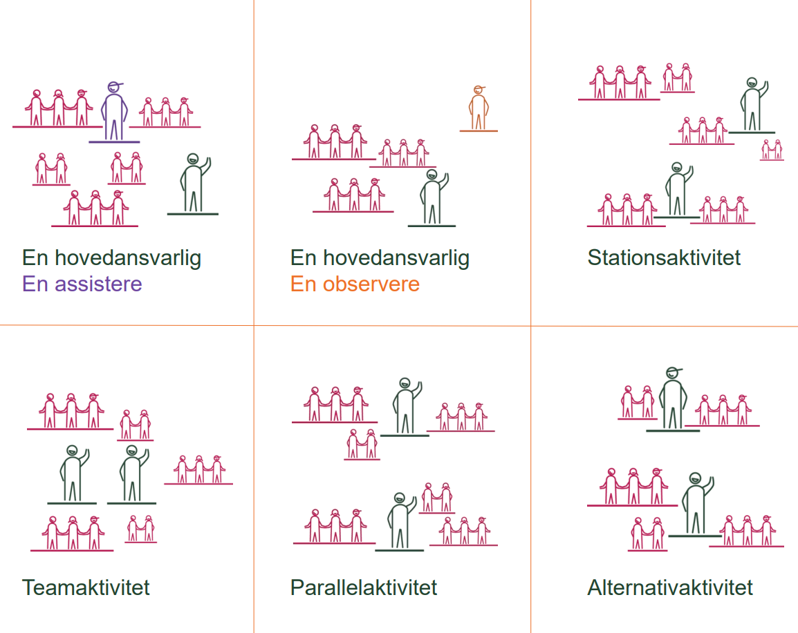
Arbejdet videre frem og fastholdelse
Analyse af egen praksis
Rammer og struktur som understøtter arbejdet med samarbejdsmodellerne
Notes:
Når man skal fastholde en stærk VI-kultur og bruge samarbejdsmodellerne aktivt til at kvalificere praksis, er det centralt at der er en bevidsthed, hvordan man samarbejde i praksis. Samarbejdsmodeller kan give jer som pædagogisk personale et sprog til at beskrive jeres praksis, og vurdere om det er vane eller pædagogiske funderet man samarbejder som man gør.
Det er ligeledes aktuelt at man beslutter hvilke at de voksen initierede aktiviteter man bruger samarbejdsmodellerne. Det er ikke alle aktiviteter gennem dagen med bruger samarbejdsmodellerne, så man sidder sammen i både planlægning, gennemførelsen og evalueringen. At have modellerne synligt fremme når man drøfter aktiviteten understøtter ligeledes at man bevidst forholder sig reflekterende til samarbejdet.

Slide 15
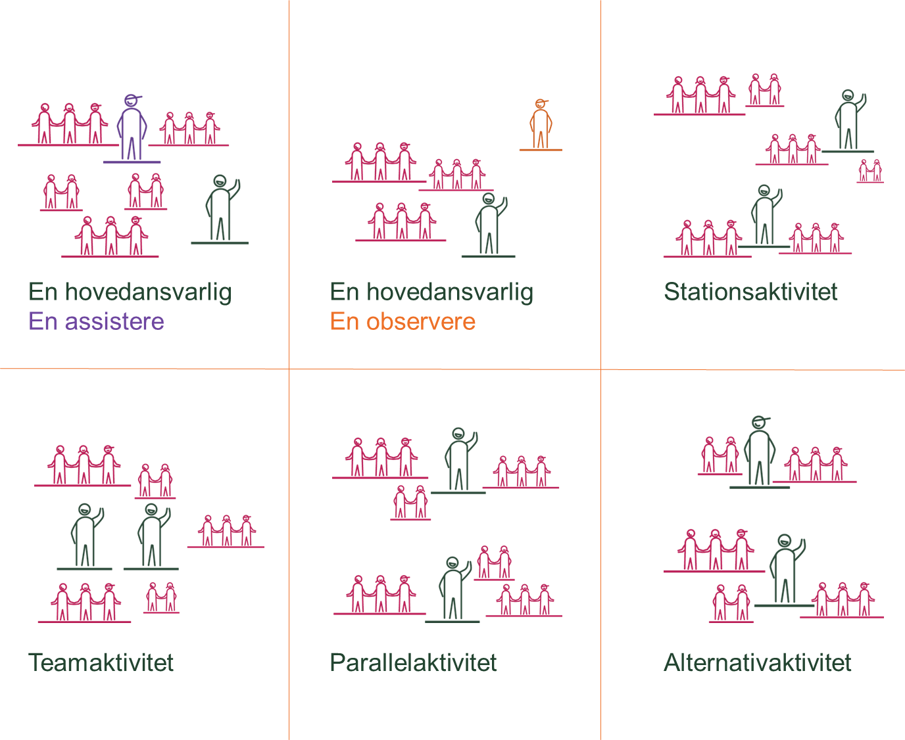
Analyse af praksis
Hvilke samarbejdsmodeller bruger vi
Kom med eksempler fra praksis
Hvornår bruger vi dem?
Hvorfor bruger vi dem?
Hvordan bruger vi dem?
Hvad er målet med at bruge dem?
Hvilke roller tager i hver især?
Hvordan bruger vi samarbejdsmodeller i planlægningen af pædagogiske aktiviteter?
Hvordan taler vi om kompetencer og bringer dem i spil ind i planlægningen og udviklingen af pædagogiske aktiviteter?
Notes:
Når man vil analysere egen praksis kan man tage afsæt i følgende spørgsmål. Man kan på Vores Intra finde modeller og skemaer omkring samarbejdsmodellerne.

